Slide 1
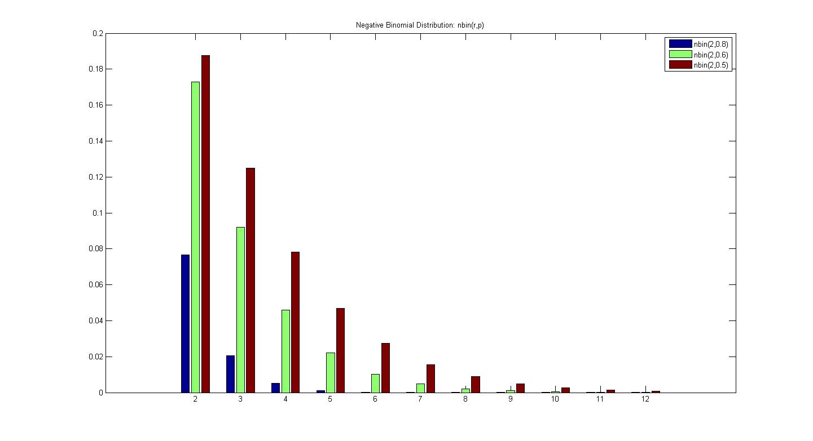
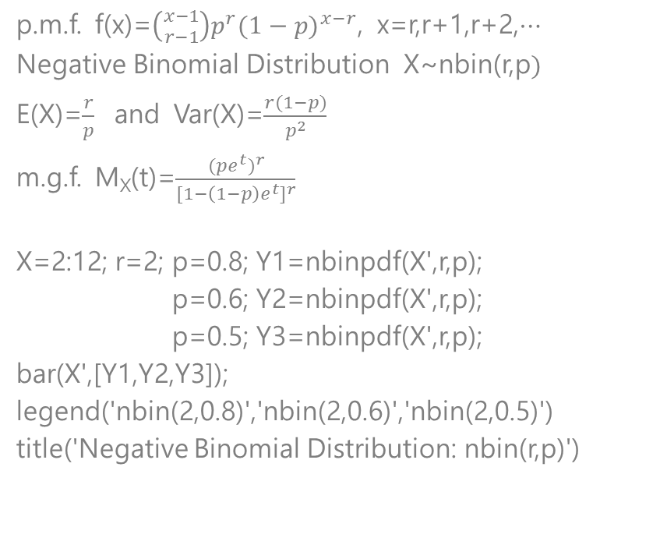
Negative Binomial Distribution
p.m.f. f(x)=$\left({x−1 \atop r−1}\right)p^{r}(1−p)^{x−r}$, x=r,r+1,r+2,$⋯$
Negative Binomial Distribution X~nbin(r,p$)$
E(X)=$\frac{r}{p}$ and Var(X)=$\frac{r(1−p)}{p^{2}}$
m.g.f. M_{X}(t)=$\frac{{(pe^{t})}^{r}}{[1−\left(1−p\right){e^{t}]}^{r}}$
X=2:12; r=2; p=0.8; Y1=nbinpdf(X',r,p);
p=0.6; Y2=nbinpdf(X',r,p);
p=0.5; Y3=nbinpdf(X',r,p);
bar(X',[Y1,Y2,Y3]);
legend('nbin(2,0.8)','nbin(2,0.6)','nbin(2,0.5)')
title('Negative Binomial Distribution: nbin(r,p)')

Slide 2

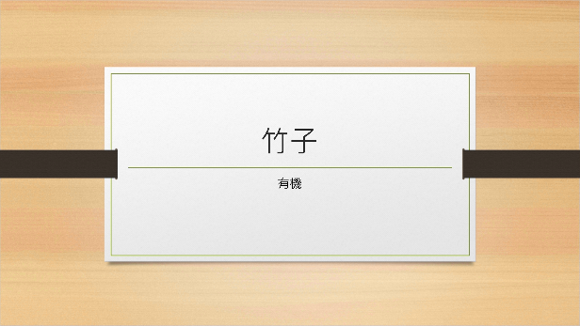

設計
一開始，您可以存取美觀的寬螢幕佈景主題，這些主題很容易就能變更，以配合您的個人風格。每個佈景主題都隨附可供您混合搭配的多種色彩變化。
[合併圖案] 以及色彩調配的 [色彩選擇工具] 等新功能，讓您的設計有無限新可能。
使用對齊輔助線和智慧型輔助線，即可立刻將您的版面配置、照片和圖表完美對齊。

Slide 3
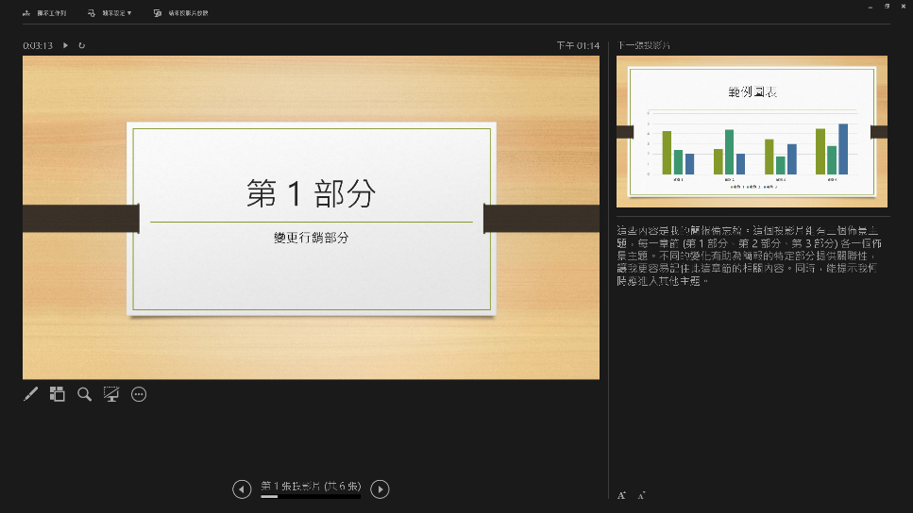

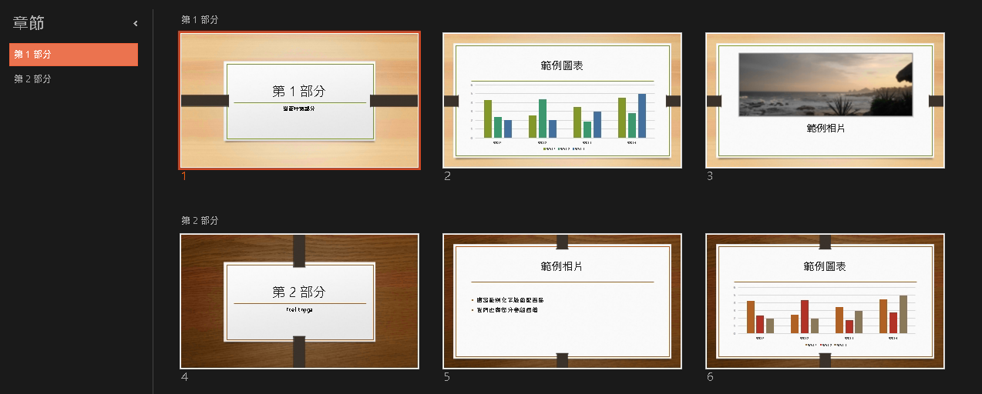

加深他人印象
改良的 [簡報者檢視畫面] 有能讓您隨時掌握狀況的新工具。新的自動延伸功能會為您立即套用適當的設定，讓您專注於說明，而不需費心留意展示過程。
  投影片縮放 ：協助使觀眾專注於您的想法。只要按一下就能放大縮小特定圖表或圖形。
  投影片導覽：此功能可以讓使用者在不離開 [投影片放映] 檢視的情況下，以視覺化方式瀏覽其他投影片。您的觀眾只會看到您目前展示的投影片。

Slide 4
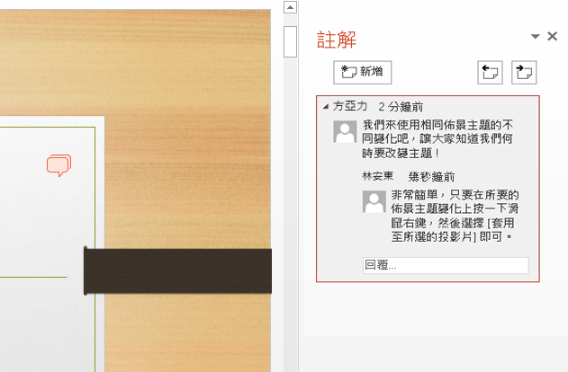
共同合作
與他人從不同的個人電腦同時編輯，並以改良的註解功能交談。
線上共用很簡單。即使您的觀眾沒有 PowerPoint，也可以使用 [線上展示] 功能將內容投射到其瀏覽器。
您可以使用電腦上的 PowerPoint 或透過 PowerPoint Web App，從不同位置與他人同時工作。

Slide 5
PowerPoint 2013
使用先進的簡報工具，以直覺方式設計美觀的簡報、輕鬆共用並與他人共同合作，同時呈現專業表現。
在 PowerPoint 快速入門中心深入瞭解更多功能
(在 [投影片放映] 模式中按一下箭頭)
Notes:
在 [投影片放映] 模式中，按一下箭頭即可進入 PowerPoint 快速入門中心。

